Slide 1
WiFi NETHOME PLUS aplikace
pro jednoty KITE

Slide 2
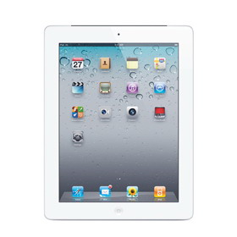
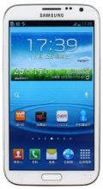
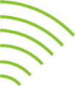
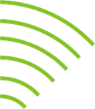
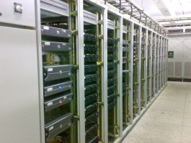
Vzdálené ovládání jednotky
IOS Android
Router
Wifi Module
Cloud server & Internet

Slide 3
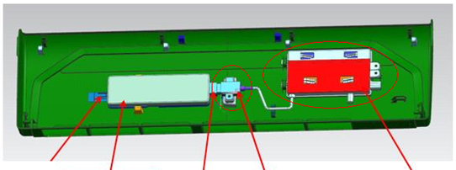
WiFi Module
USB Connection
Display Board

Slide 4
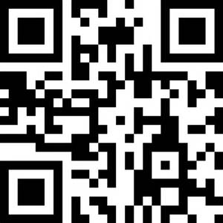
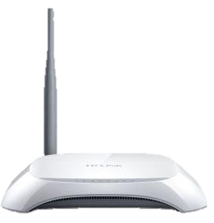
Co budete potřebovat:
Mobilní telefon
Operační systém: Android (above version 3.1) nebo IOS (above version 6.1)
Místo pro ukládání dat: alespoň 20MB.
Klimatizace s WIFI modulem
Jedinečný QR kód, který je součástí balení modulu. QR kód identifikuje jednotku a pomocí něj propojíte jednotku a router
Wireless Router
Běžný router dostupný v kterémkoliv obchodě s elektronikou

Slide 5
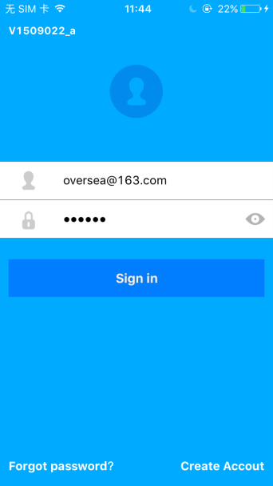
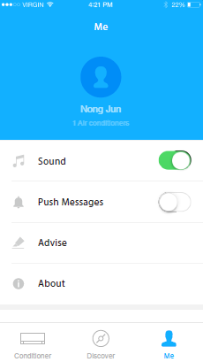
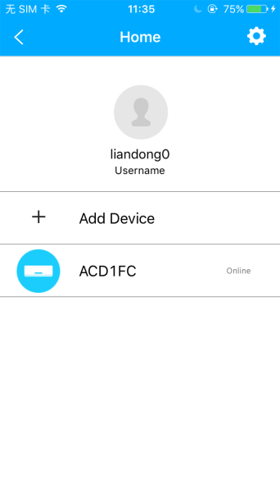
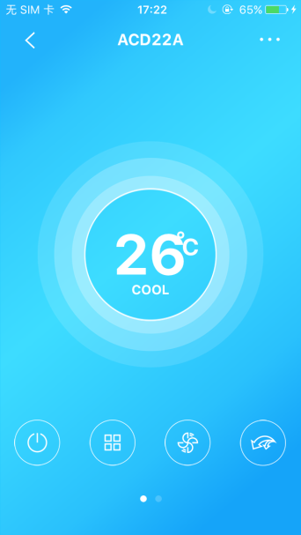
Software NETHOME PLUS
Software “NETHOME PLUS” můžete stáhnout z App store pro systém iOS nebo z Google Play pro systém Android

Slide 6
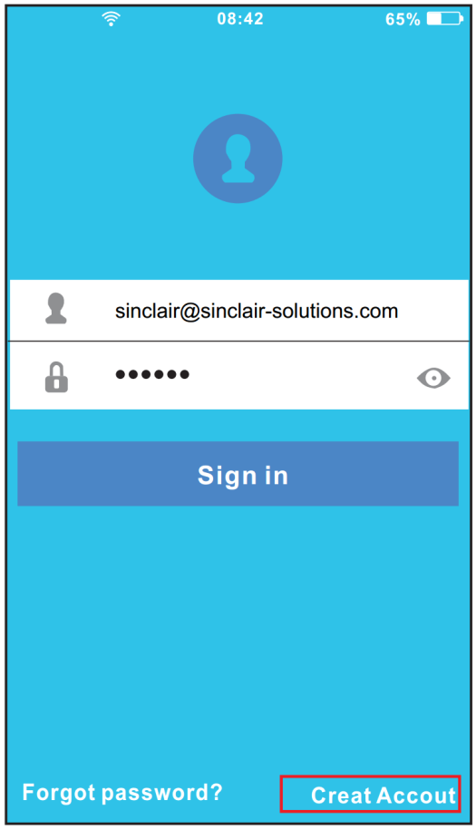
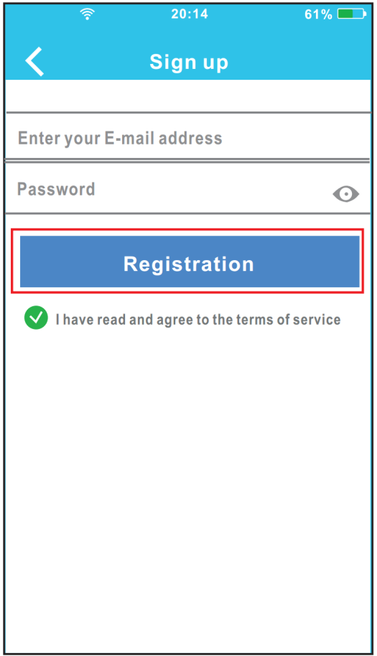
Jak se připojit
Vytvoření nového účtu:
Otevřete aplikaci, klikněte na „Create Account”, zadejte registrační údaje a klikněte na „Registration“

Slide 7
Jak se připojit
Uvedení jednotky do stavu konfigurace pro WiFi připojení
Vypněte jednotku a pomocí dálkového ovladače během 3 minut 7krát zmáčkněte tlačítko LED. Ne panelu jednotky se objeví nápis „AP“

Slide 8
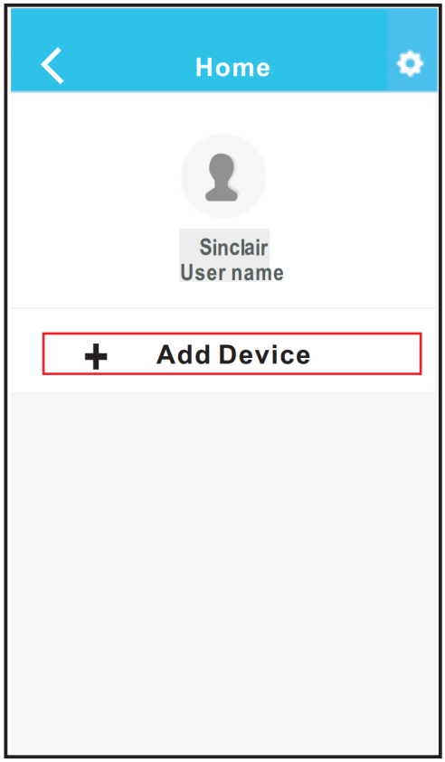
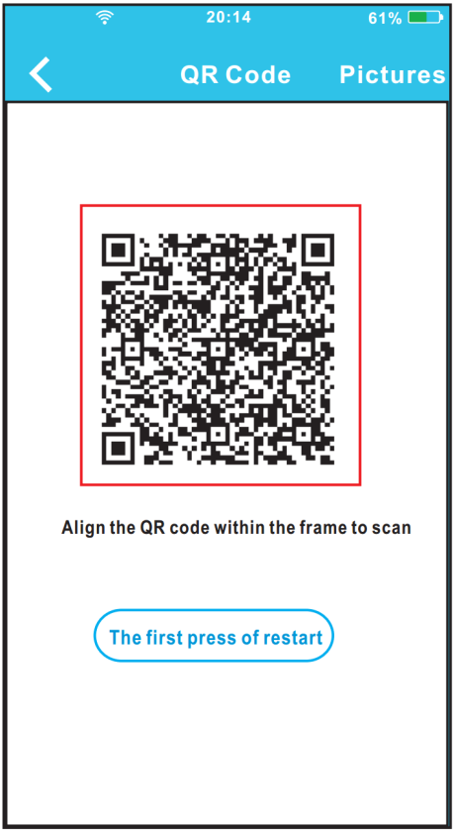
Jak se připojit
Nastavení propojení mezi jednotkou a routerem
Zadejte uživatelské jméno a heslo, zmáčkněte „Sign in“, klikněte na „Add Device“ a naskenujte QR kód (součástí balení WiFi modulu)
Poznámka: Ujistěte se, že váš mobilní telefon je během nastavování připojen k vaší vlastní
WIFI síti

Slide 9
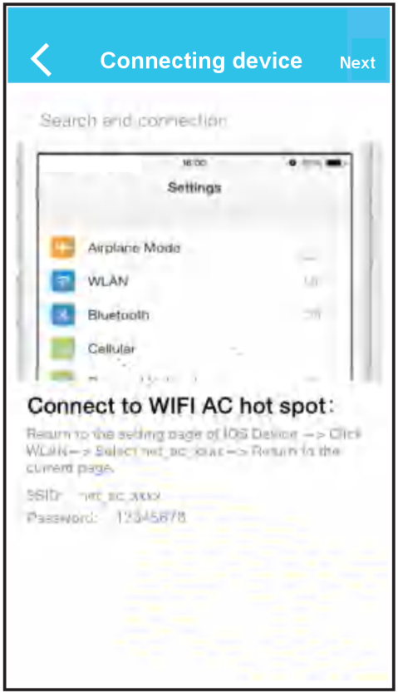
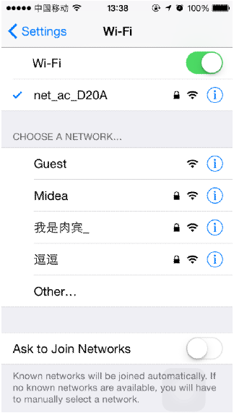
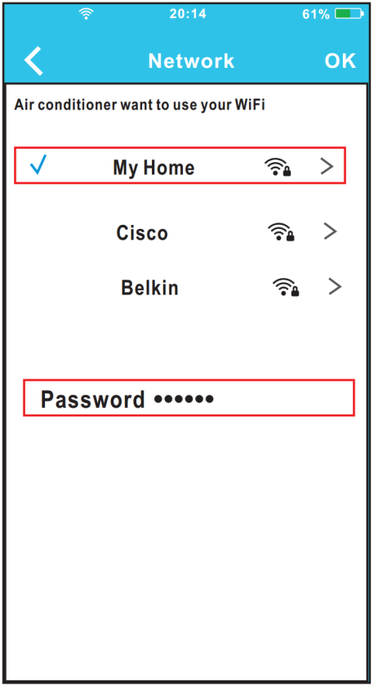
Jak se připojit
Pokud máte mobilní telefon od Apple:
Vraťte se do nastavení iPhonu, klepněte na WIFI a vyberte net_ac_XXXX. Zadejte výchozí heslo:
12345678 a klepněte na „Join in“. Vraťte se do aplikace a klepněte na Next. Vyberte svoji domácí Wi-Fi síť, například My Home. Zadejte heslo pro přístup do vaší Wi-Fi sítě a klepněte na OK.. Když je konfigurace úspěšná, objeví se zařízení v seznamu.

Slide 10
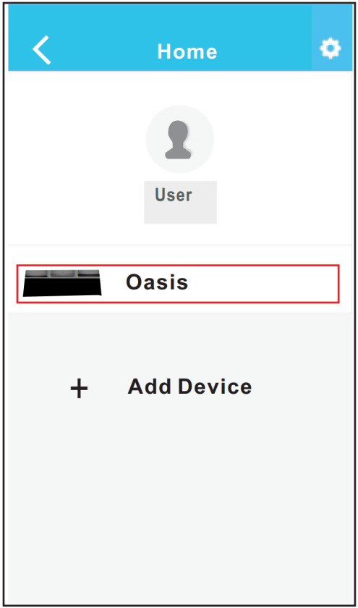
Jak se připojit
Pokud máte mobilní telefon s Androidem:
Vyberte svoji domácí WiFi síť, například My Home. Zadejte heslo pro přístup do vaší WiFi sítě a klikněte na OK. Když je konfigurace úspěšná, objeví se zařízení v seznamu.

